Slide 1
Оптичні системи та прилади ,кут зору. фізика 11 клас
26.01.2022р..

Slide 2
Домашнє завдання вивчити параграф 28 вправа 28 (1-4)
Опрацюйте параграф 28
Доповніть вивчене матеріалом презентації
Найбільш цікаві для вас факти запишіть у зошит
Знайдіть в інтернеті цікаві факти про людські очі

Slide 3
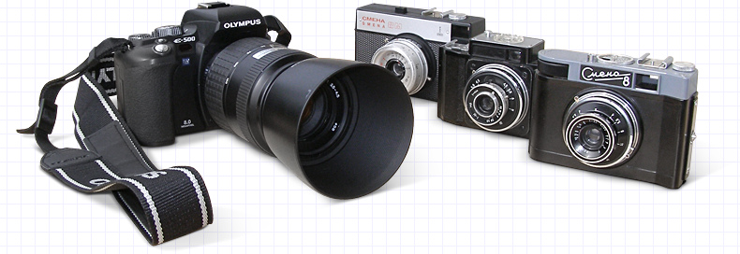
Фотоапарат - пристрій для отримання та фіксації нерухомих зображень за допомогою світла.

Slide 4
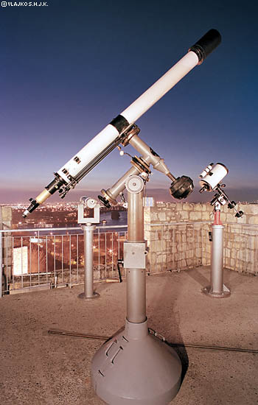
Телескоп - прилад, призначений для спостереження небесних тіл.

Slide 5
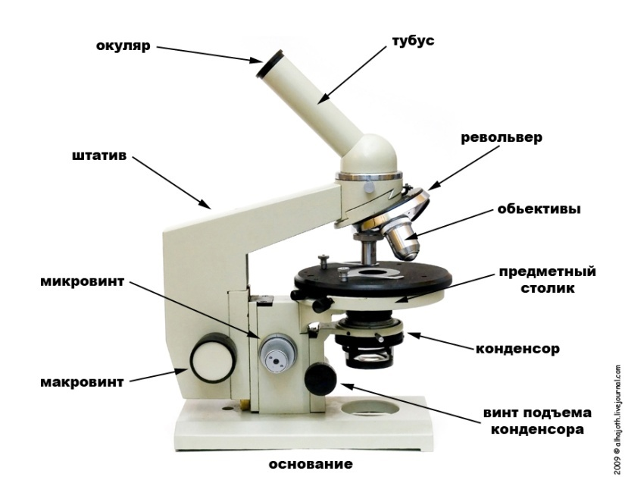
Мікроскоп - прилад, призначений для отримання збільшених зображень.

Slide 6
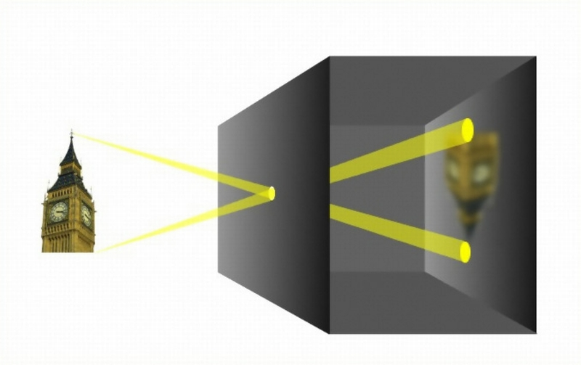
Ка́мера-обску́ра — це прототип фотографічного апарату, темне приміщення з одним малим отвором через який на протилежну стіну проектується перевернене зменшене зображення предметів ззовні.

Slide 7
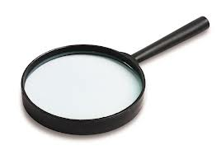
Лупа - оптична система, що складається з лінзи або декількох лінз, призначена для збільшення і спостереження дрібних предметів.

Slide 8
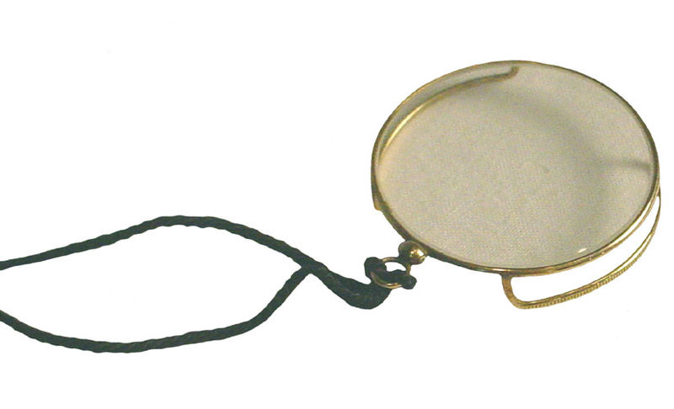
Монокль - один з видів оптичних приладів для корекції або поліпшення зору.

Slide 9
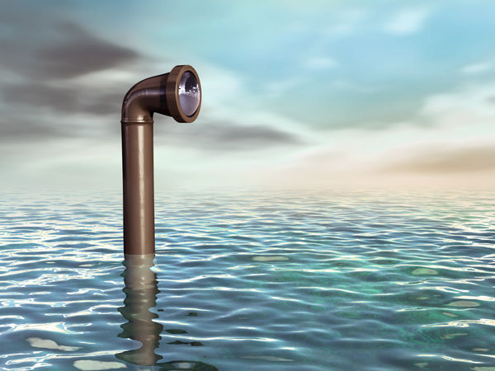
Перископ - оптичний прилад для спостереження з укриття.

Slide 10
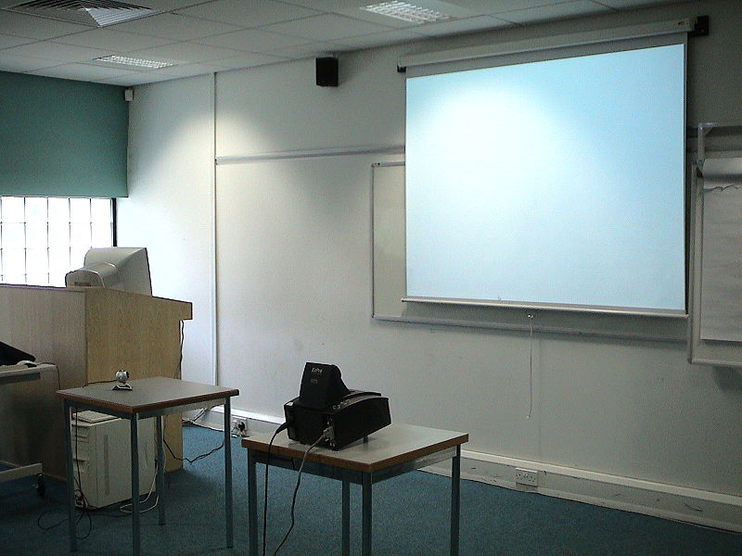
Проектор — світловий прилад, що перерозподіляє світло лампи з концентрацією світлового потоку на поверхні малого розміру або в малому обсязі.

Slide 11
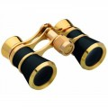
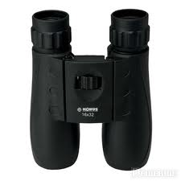
Біно́кль— оптичний прилад, складений з двох паралельно з'єднаних зорових труб.

